Slide 1


ПРЕЗЕНТАЦИЯ ПРОЕКТА
Благоустройство кладбища в с. Пальяново
Сельское поселение Каменное, село Пальяново, Октябрьский район Ханты-Мансийский автономный округ-Югра
Инициативная группа с. Пальяново
Представитель группы: Лукьянчук Галина Васильевна

Slide 2

ОБЩАЯ ИНФОРМАЦИЯ
НАЗВАНИЕ ПРОЕКТА:
Благоустройство кладбища в с. Пальяново
МЕСТОПОЛОЖЕНИЕ: Земельный участок под благоустройство общественной
территории расположен Ханты-Мансийский автономный округ-Югра, Октябрьский район, с. Пальяново, ул. Центральная,60А
ИНФОРМАЦИЯ ПО ТЕКУЩЕМУ ИСПОЛЬЗОВАНИЮ:
Создание комфортной среды для жителей с. Пальяново
Создание современных комфортных условий для посетителей кладбища.
2

Slide 3

ОБЩАЯ ИНФОРМАЦИЯ
ОБОСНОВАНИЕ НЕОБХОДИМОСТИ БЛАГОУСТРОЙСТВА: Концепция дизайн- проекта направлена на осуществление выполнения части работы в плане улучшения качества жизни населения и комфортности среды проживания.
Отношение граждан к памяти умерших и достойное содержание мест захоронения является одним из показателей цивилизованности, гуманности и зрелости общества.
Мероприятия по благоустройству общественных кладбищ требуют неотложного решения в связи с технической необходимостью, эстетической целесообразностью и необходимостью реализации конституционного права граждан на достойное содержание мест захоронения и погребение родственников на благоустроенных, соответствующих техническим нормам и требованиям на кладбищах.
2

Slide 4

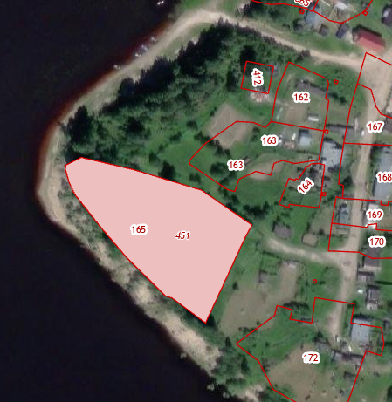

СИТУАЦИОННЫЙ ПЛАН
  План благоустройства территории спортивного комплекса
  Доступность: ул. Центральная ,60А с. Пальяново, Октябрьский район, ХМАО-Югра. 86:07:0101009:165
3

Slide 5
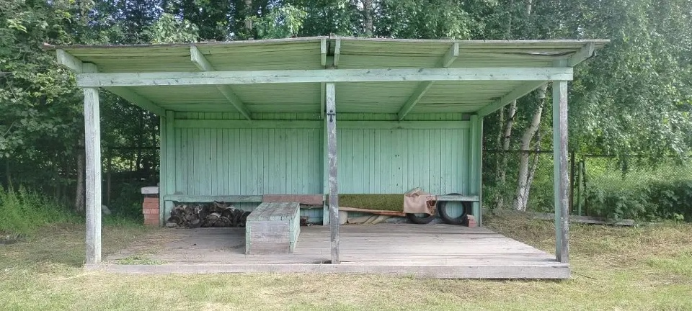
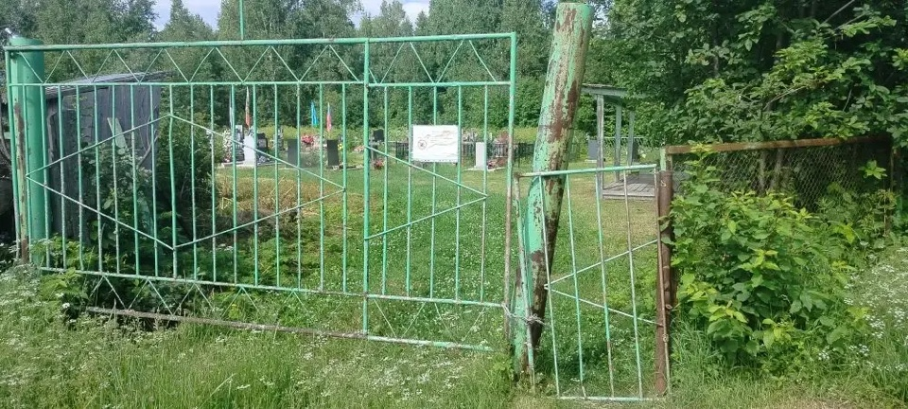
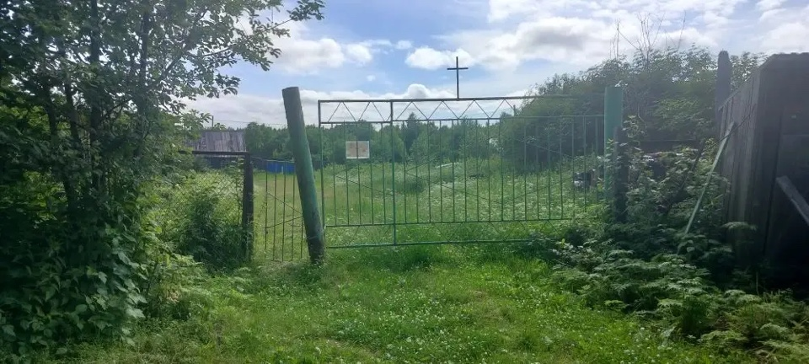
ФОТОФИКСАЦИЯ СУЩЕСТВУЮЩЕЙ СИТУАЦИИ
4

Slide 6

ОБЩАЯ ИНФОРМАЦИЯ
РЕКВИЗИТЫ ВЫПИСКИ ИЗ ЕГРН: 86:07:0101009:165:, Местоположение установлено относительно ориентира, расположенного в границах участка. Почтовый адрес ориентира: Ханты-Мансийский автономный округ - Югра, р-н. Октябрьский, с. Пальяново, ул Центральная 60 А. Земельный участок 86:07:0101009:165 площадью 6561 кв.м Вид разрешенного использования : для размещения кладбища и сооружение 86:07:0101009:451 находится в собственности МО сельское поселение Каменное с 29.06.2022г
ИНФОРМАЦИЯ ОБ ОБЪЕКТАХ КАПСТРОЯ: объектов капстроя нет.
НАЛИЧИЕ ОХРАННЫХ ЗОН: Администрация сельского поселения Каменное сообщает, что по ул. Центральная на участке с кадастровым номером 86:07:0101009:165: нет зон охраны и защитных зон в границах благоустраиваемой территории.
НАЛИЧИЕ ИНЖЕНЕРНЫХ СЕТЕЙ: Администрация сельского поселения Каменное сообщает, что по ул. Центральная на участке с кадастровым номером 86:07:0101009:165: нет инженерных сетей.
5

Slide 7
ОПИСАНИЕ КОНЦЕПТУАЛЬНЫХ И ПРОЕКТНЫХ РЕШЕНИЙ
  КОНЦЕПТУАЛЬНАЯ ИДЕЯ: дизайн- проект направлен на благоустройство общественного кладбища, создание современных комфортных условий для посетителей кладбища. Почтение памяти ушедших от нас родных и близких, и оно постоянно должно отвечать этой функции.
  ПРОЕКТНЫЕ РЕШЕНИЯ: Проведение необходимых работ по благоустройству, общественного кладбища:
  Демонтаж и замена ограждения, калитки и ворот.
  Демонтаж и установка места погребения (навес) с установкой урн и лавочек.
  СРОКИ РЕАЛИЗАЦИИ: 2027г.–подготовка документации для проведения электронного аукциона, процедура определения подрядчика путем электронного аукциона, оформление и передача подрядчику документации на благоустройство. Проведение работы, ввод в эксплуатацию (приемка работ) :
6

Slide 8
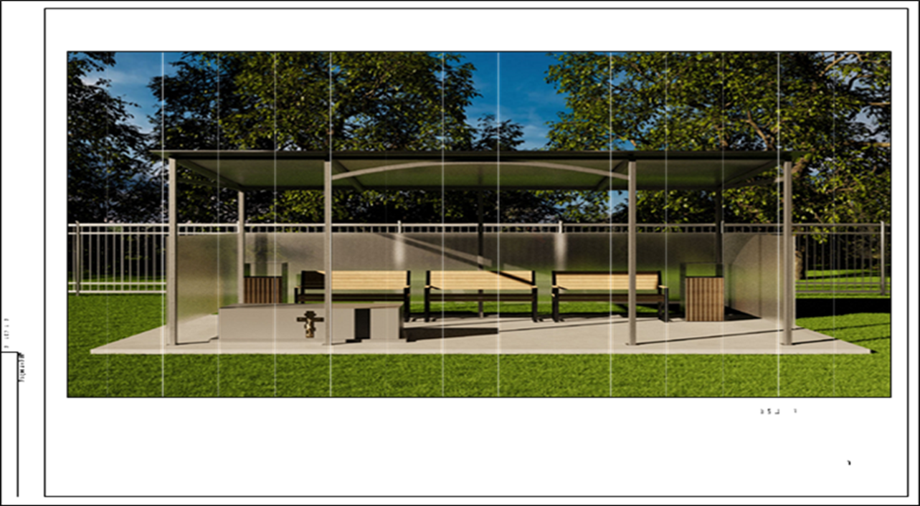
ВИЗУАЛЬНЫЕ ОБРАЗЫ И СХЕМЫ
7

